Slide 1
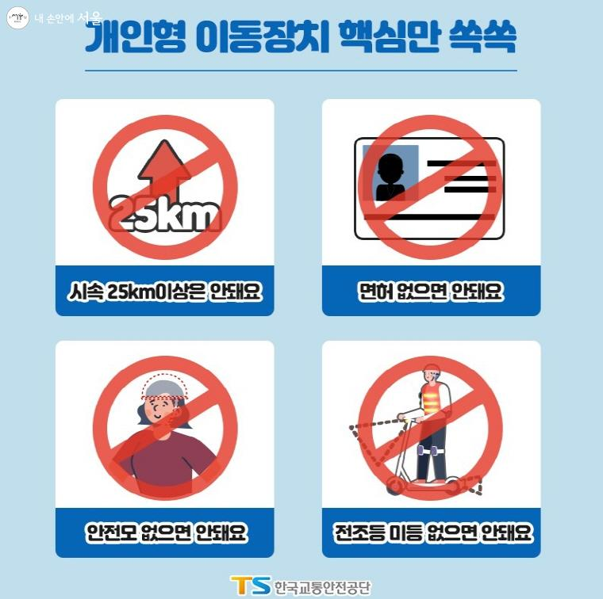
도로교통법 정리
운행조건 : 면허증
안전장비 : 안전모
운행속도 : 시속 25Km
운행도로 :
자전거 전용도로
차로 바깥쪽
보행자도로는 불가

Slide 2
개인형 이동장치에 관한 도로교통법(1/6)
「도로교통법」 제2조(정의) 8. “자전거도로”란 안전표지, 위험방지용 울타리나 그와 비슷한 인공구조물로 경계를 표시하여 자전거 및 개인형 이동장치가 통행할 수 있도록 설치된 「자전거 이용 활성화에 관한 법률」 제3조 각 호의 도로를 말한다.

Slide 3
개인형 이동장치에 관한 도로교통법 (2/6)
「자전거 이용 활성화에 관한 법률」 제3조(자전거도로의 구분) 자전거도로는 다음과 같이 구분한다. <개정 2020. 6. 9.>
1. 자전거 전용도로: 자전거와 「도로교통법」 제2조제19호의2에 따른 개인형 이동장치(이하 “자전거등”이라 한다)만 통행할 수 있도록 분리대, 경계석, 그 밖에 이와 유사한 시설물에 의하여 차도 및 보도와 구분하여 설치한 자전거도로
2. 자전거ㆍ보행자 겸용도로: 자전거등 외에 보행자도 통행할 수 있도록 분리대, 경계석, 그 밖에 이와 유사한 시설물에 의하여 차도와 구분하거나 별도로 설치한 자전거도로
3. 자전거 전용차로: 차도의 일정 부분을 자전거등만 통행하도록 차선 및 안전표지나 노면표시로 다른 차가 통행하는 차로와 구분한 차로
4. 자전거 우선도로: 자동차의 통행량이 대통령령으로 정하는 기준보다 적은 도로의 일부 구간 및 차로를 정하여 자전거등과 다른 차가 상호 안전하게 통행할 수 있도록 도로에 노면표시로 설치한 자전거도로

Slide 4
개인형 이동장치에 관한 도로교통법 (3/6)
「도로교통법」 제2조(정의)
9. “자전거횡단도”란 자전거 및 개인형 이동장치가 일반도로를 횡단할 수 있도록 안전표지로 표시한 도로의 부분을 말한다.

Slide 5
개인형 이동장치에 관한 도로교통법 (4/6)
「도로교통법」 제2조(정의) 19의2. “개인형 이동장치”란 제19호나목의 원동기장치자전거 중 시속 25킬로미터 이상으로 운행할 경우 전동기가 작동하지 아니하고 차체 중량이 30킬로그램 미만인 것으로서 행정안전부령으로 정하는 것을 말한다.
「행정안전부령」 제2조의3(개인형 이동장치의 기준) 법 제2조제19호의2에서 “행정안전부령으로 정하는 것”이란 다음 각 호의 어느 하나에 해당하는 것으로서 「전기용품 및 생활용품 안전관리법」 제15조제1항에 따라 안전확인의 신고가 된 것을 말한다.
1. 전동킥보드
2. 전동이륜평행차
3. 전동기의 동력만으로 움직일 수 있는 자전거

Slide 6
개인형 이동장치에 관한 도로교통법 (5/6)
「도로교통법」 제2조(정의) 21의2. “자전거등”이란 자전거와 개인형 이동장치를 말한다.
「도로교통법」 제50조(특정 운전자의 준수사항) ⑩ 개인형 이동장치의 운전자는 행정안전부령으로 정하는 승차정원을 초과하여 동승자를 태우고 개인형 이동장치를 운전하여서는 아니 된다.

Slide 7
개인형 이동장치에 관한 도로교통법 (6/6)
「도로교통법」 제156조(벌칙) 다음 각 호의 어느 하나에 해당하는 사람은 20만원 이하의 벌금이나 구류 또는 과료(科料)에 처한다.
13. 제43조를 위반하여 제80조에 따른 원동기장치자전거를 운전할 수 있는 운전면허를 받지 아니하거나(원동기장치자전거를 운전할 수 있는 운전면허의 효력이 정지된 경우를 포함한다) 국제운전면허증 또는 상호인정외국면허증 중 원동기장치자전거를 운전할 수 있는 것으로 기재된 국제운전면허증 또는 상호인정외국면허증을 발급받지 아니하고(운전이 금지된 경우와 유효기간이 지난 경우를 포함한다) 개인형 이동장치를 운전한 사람

Slide 8
참고문헌
국가법령정보센터, 도로교통법
대한민국 정책 브리핑
꼭 지켜야 할 전동 킥보드 운전 안전수칙 - 정책뉴스 | 뉴스 | 대한민국 정책브리핑 (korea.kr)
전체 | 카드/한컷 | 뉴스 | 대한민국 정책브리핑 (korea.kr)

